Slide 1

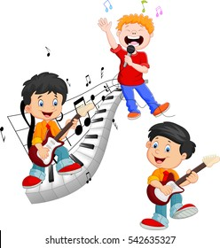
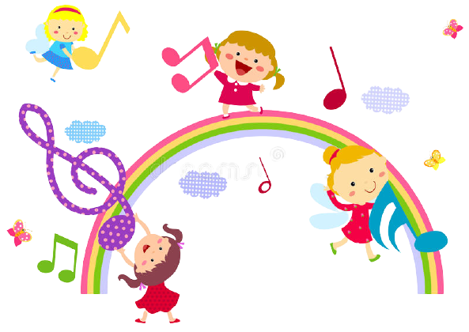

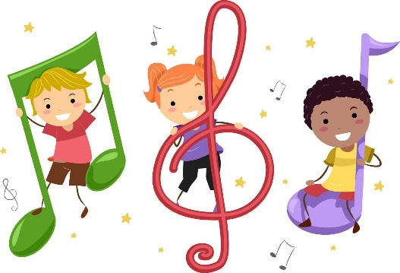
ÂM NHẠC

Slide 2

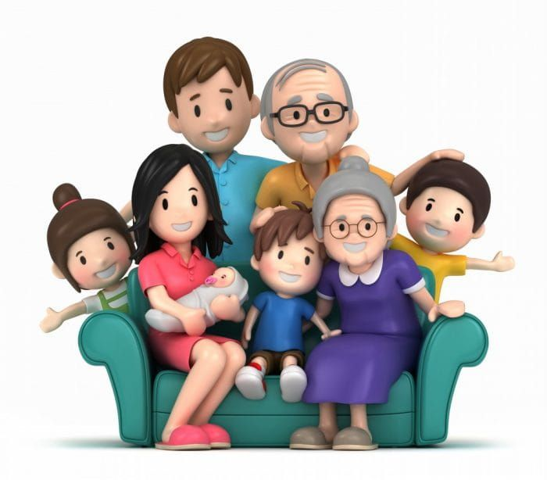
Chủ đề 7:
GIA ĐÌNH

Slide 3

KHỞI ĐỘNG
Em đã học bài hát gì nói về tình cảm gia đình?

Slide 4
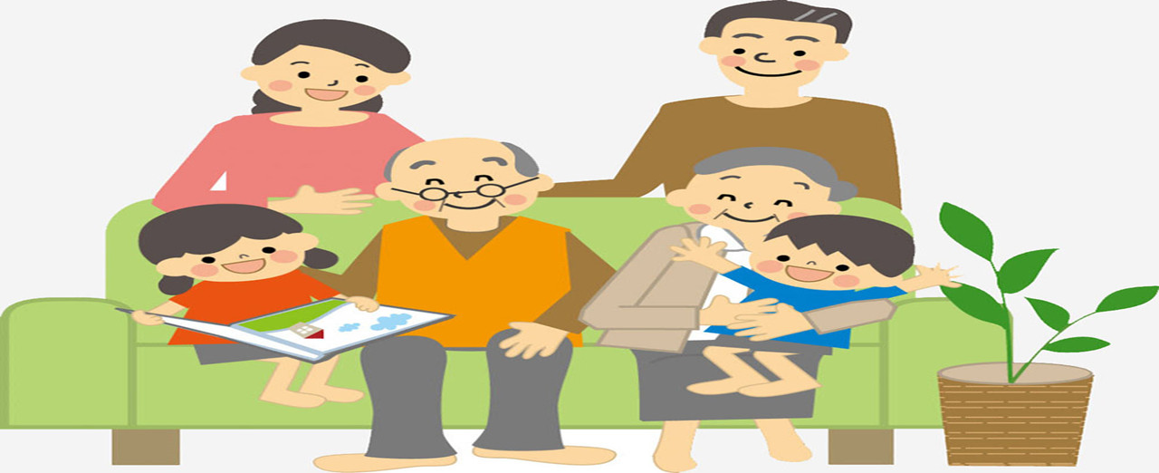
Hát lại bài hát “Cây gia đình”
để khởi động giọng

Slide 5


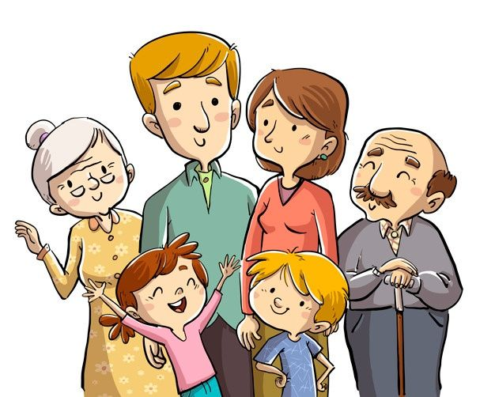
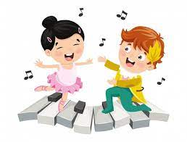
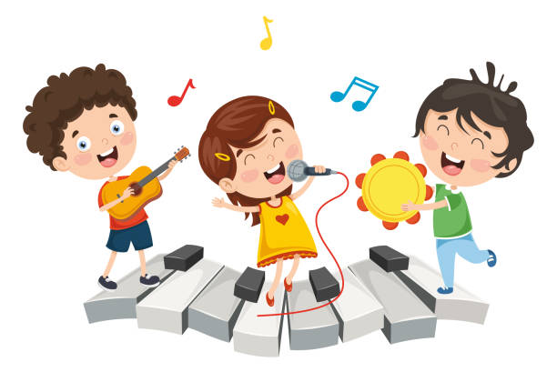
Tiết 28
- Ôn bài hát:
CÂY GIA ĐÌNH
- Đọc nhạc: HÁT CÙNG ĐÔ – RÊ – MI – PHA – SON

Slide 6

ÔN TẬP BÀI HÁT: CÂY GIA ĐÌNH
Hát với hình thức: lớp, tổ, cá nhân…

Slide 7
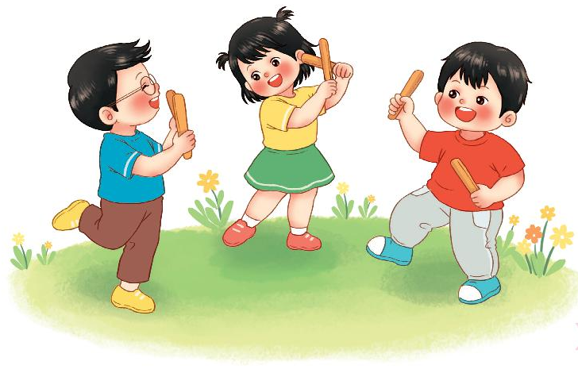
Ôn lại gõ đệm theo phách với các hình thức: lớp, tổ, cá nhân…

Slide 8

Các động tác minh họa cho bài hát:
CÂU HÁT
ĐỘNG TÁC
+ Hoa thơm là mẹ. + Quả ngọt là con. + Lá cành là bố đan che bóng tròn.
+ Ông là là gốc, rễ ôm đất lành.
+ Rễ bền gốc vững, cây đời thêm xanh.
Hai bàn tay chụm lại hình bông hoa.
Khum tròn hai bàn tay giống như quả.
Hai tay đưa chụm tròn cao lên đầu như tán cây.
Hai tay đưa xuống dưới, cánh tay đặt chéo sang hai bên hông, úp bàn tay xuống và duỗi cong ngón lên.
Hai bàn tay ngữa lên, đưa dẫn lên cao như đang nâng đỡ.

Slide 9
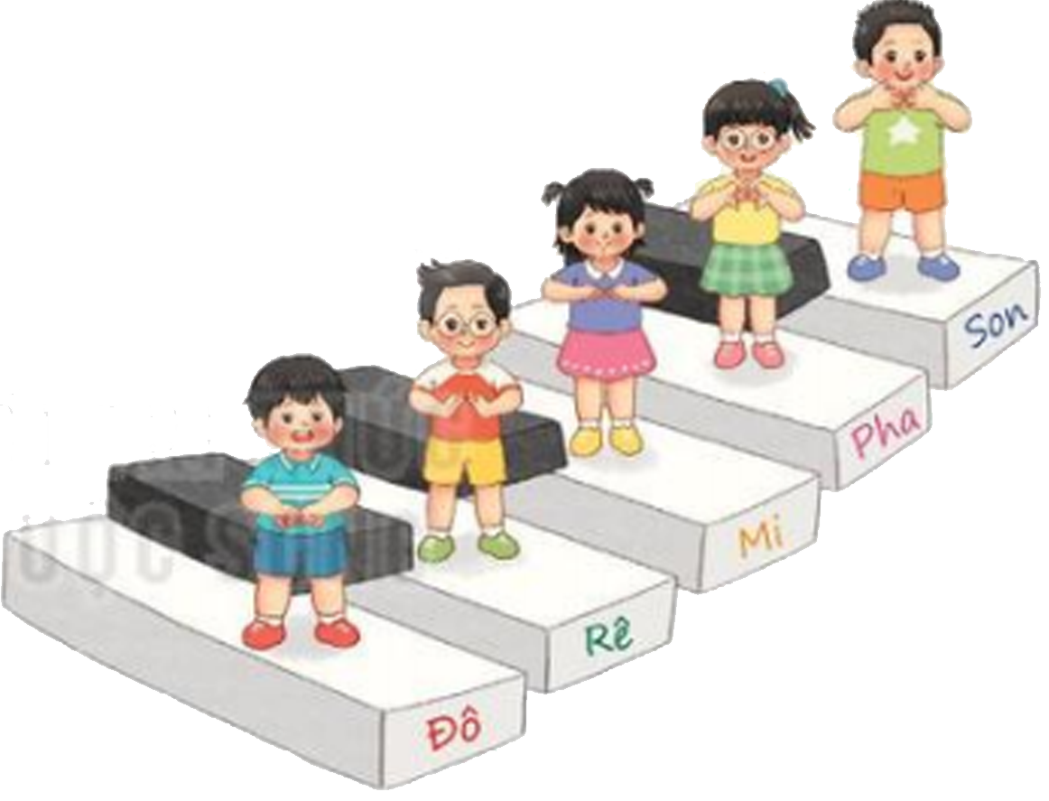
ĐỌC NHẠC: Hát cùng Đô – Rê – Mi – Pha – Son
Trò chơi: “Những phím đàn vui nhộn”
5 HS mỗi bạn mang tên 1 phím đàn Đô – Rê – Mi – Pha – Son đọc đến phím đàn tên gì thì bạn đó nhún xuống 1 cái và đứng lên.
SON
PHA
MI
RÊ
ĐỒ

Slide 10
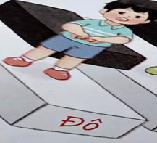



ĐÔ

Slide 11
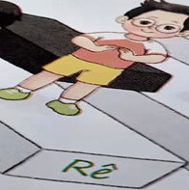
RÊ

Slide 12
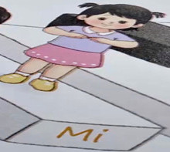
MI

Slide 13
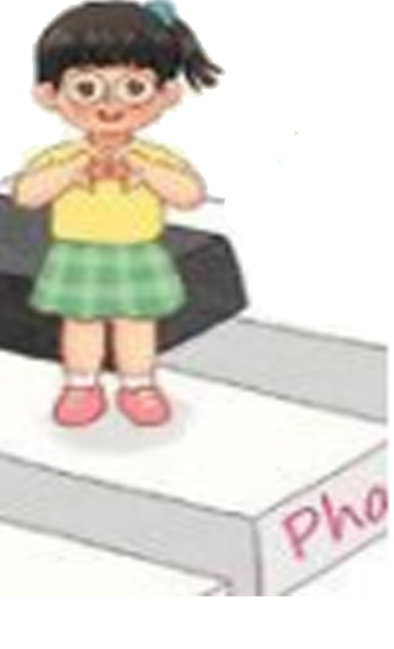
PHA

Slide 14

SON

Slide 15

- 2 người bạn mới của Đô – Rê – Mi là ai?
- GV đàn và giới thiệu cho HS đây là hai bạn mới đến với bạn Đô Rê Mi.
PHA
SON

Slide 16
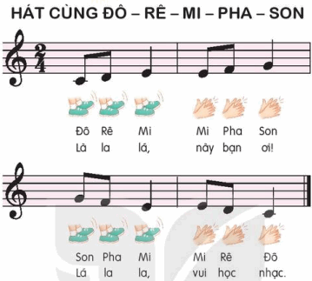
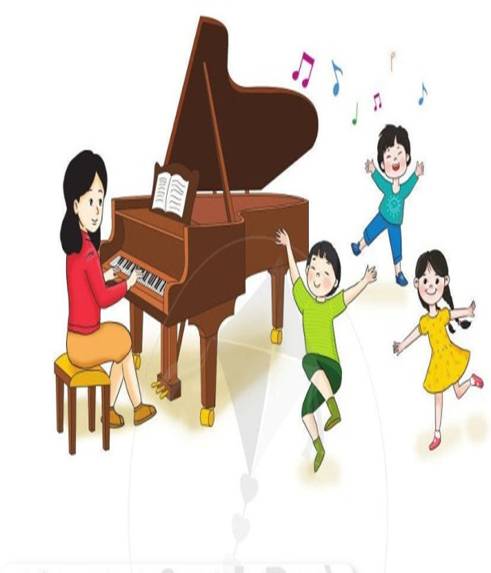
- Trong bài đọc nhạc nốt nào ngân dài hơn?
- Nêu cảm nhận về giai điệu bài đọc nhạc?

Slide 17
- Đọc tên nốt và lời ca
- Đọc theo tiết tấu.

Slide 18
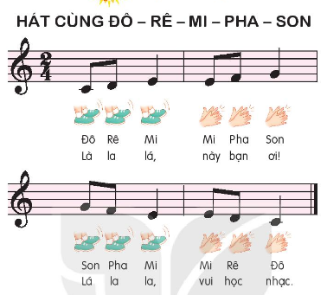
Câu 1

Slide 19
Câu 2

Slide 20
Câu 1+ 2

Slide 21
Ghép tên nốt+ lời ca cả bài.

Slide 22
LUYỆN TẬP

Slide 23
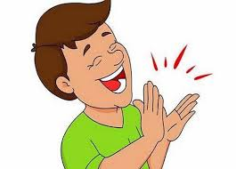
Đọc nhạc kết hợp vỗ tay theo phách.

Slide 24
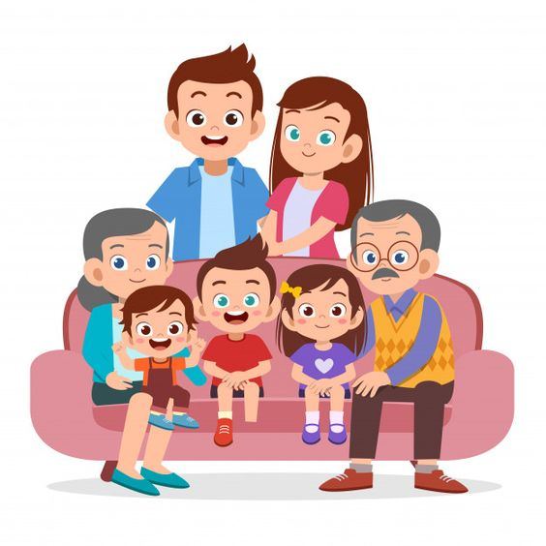
- Củng cố, dặn dò, nêu giáo dục

Slide 25
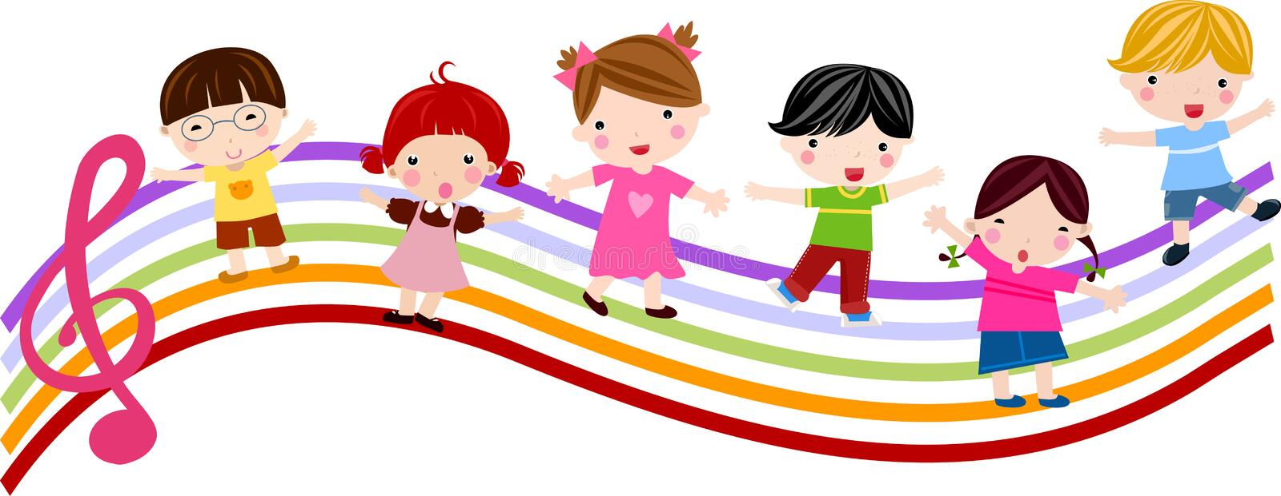
Chúc quý thầy cô mạnh khoẻ,
các bạn học sinh chăm ngoan học giỏi!

